Slide 1


ManageIQ Bot
Adrián Tóth

Slide 2
Introduction
How does the bot work?
What are the building elements of the bot?
Which enhancements were proposed and added?
Notes:
V akej oblasti prezentácia publikum obohatí: Dospelých poslucháčov bude téma viac zaujímať, ak budú vedieť, ako alebo prečo môže byť pre nich dôležitá.
Úroveň znalostí prezentujúceho pre danú tému: Stručne popíšte svoje skúsenosti v tejto oblasti alebo vysvetlite, prečo by vás účastníci mali počúvať.

Slide 3
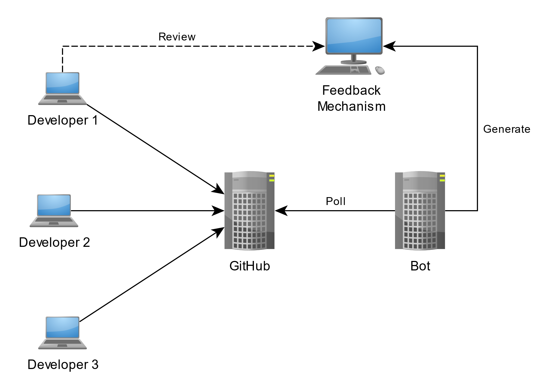
Workflow
Notes:
Popisy lekcií by mali byť stručné.

Slide 4



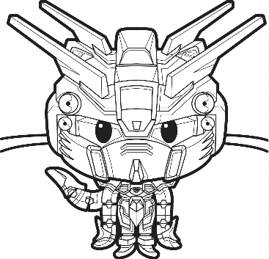
Fundamentals
Sidekiq
Octokit
Travis CI
Linters

Slide 5
MiqBot & Sidekiq
Workers
nonrecurring
recurring
Types
miq_bot
miq_bot_glacial
A worker launches a new worker

Slide 6
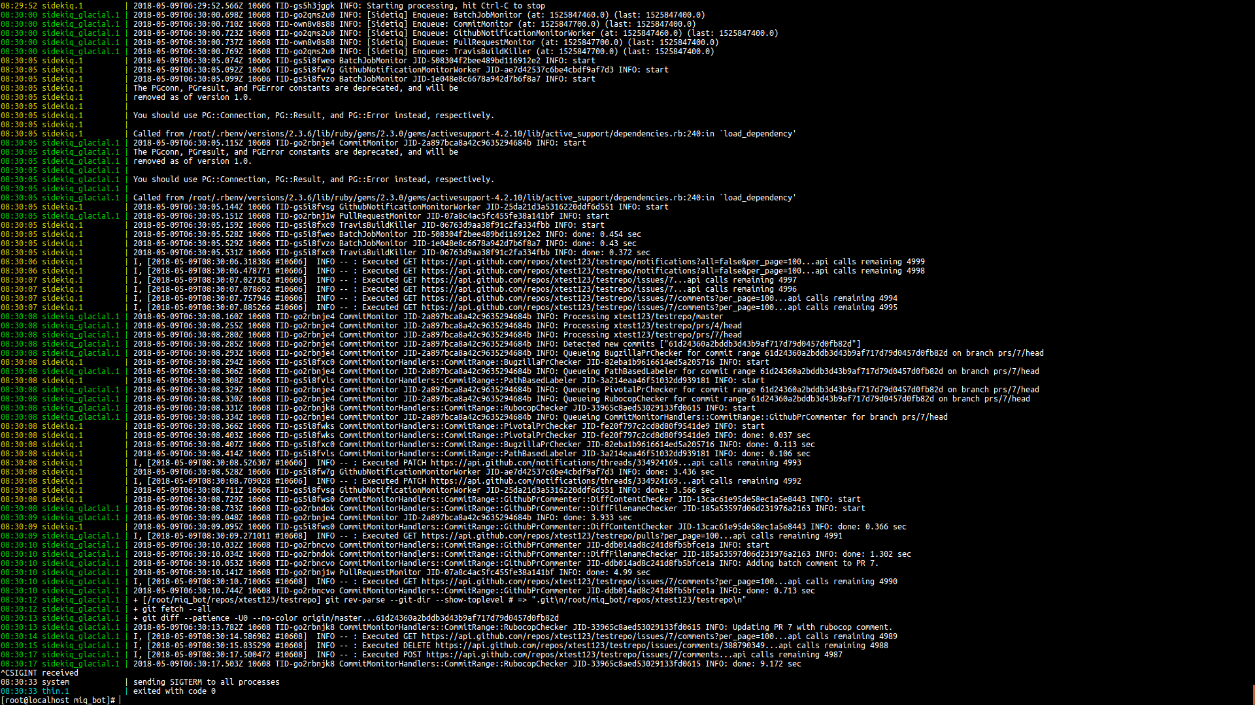

Slide 7

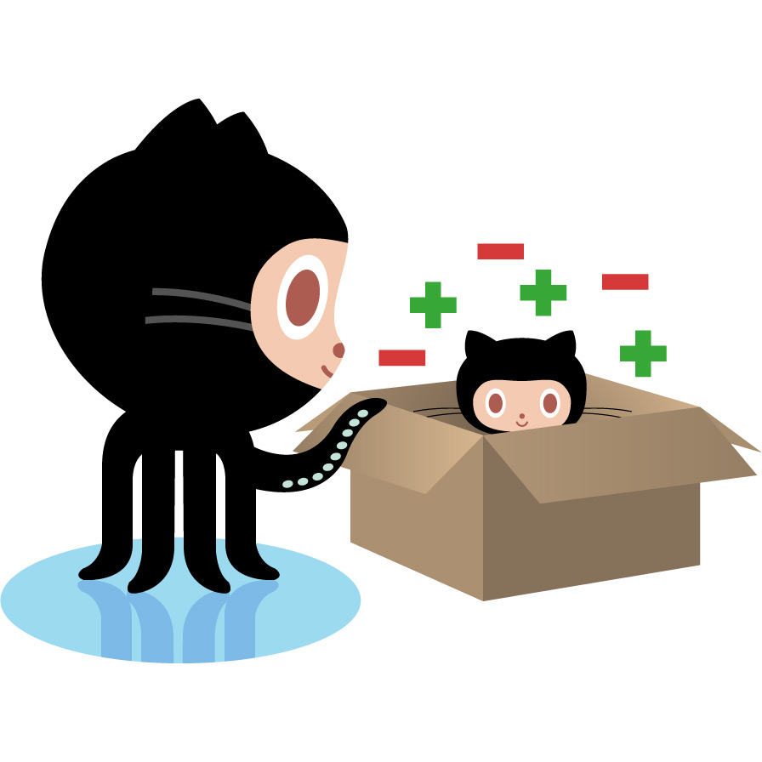
Enhancements
Pronto
MiqBot´s Formatter
Gitter
GitHub Status API
Missing commands for GitHub´s interface
unassign
add_reviewer
remove_reviewer
Automated pull request review requests
Removal of “old” unmergeable comments

Slide 8

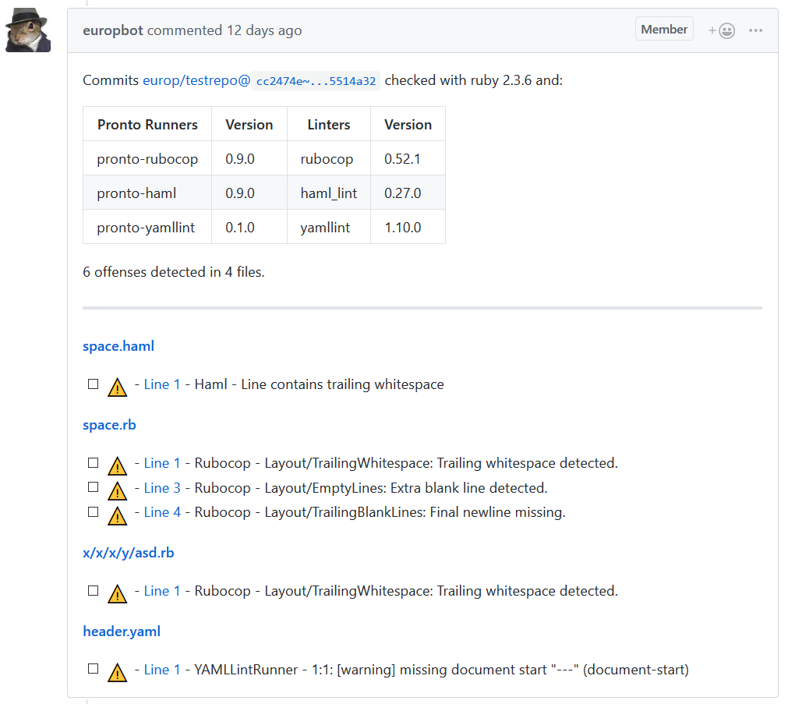
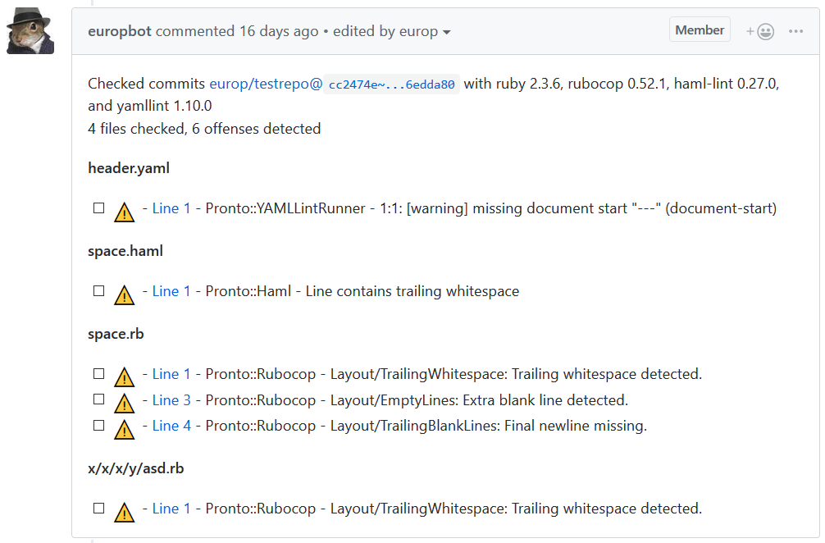
Pronto

Slide 9

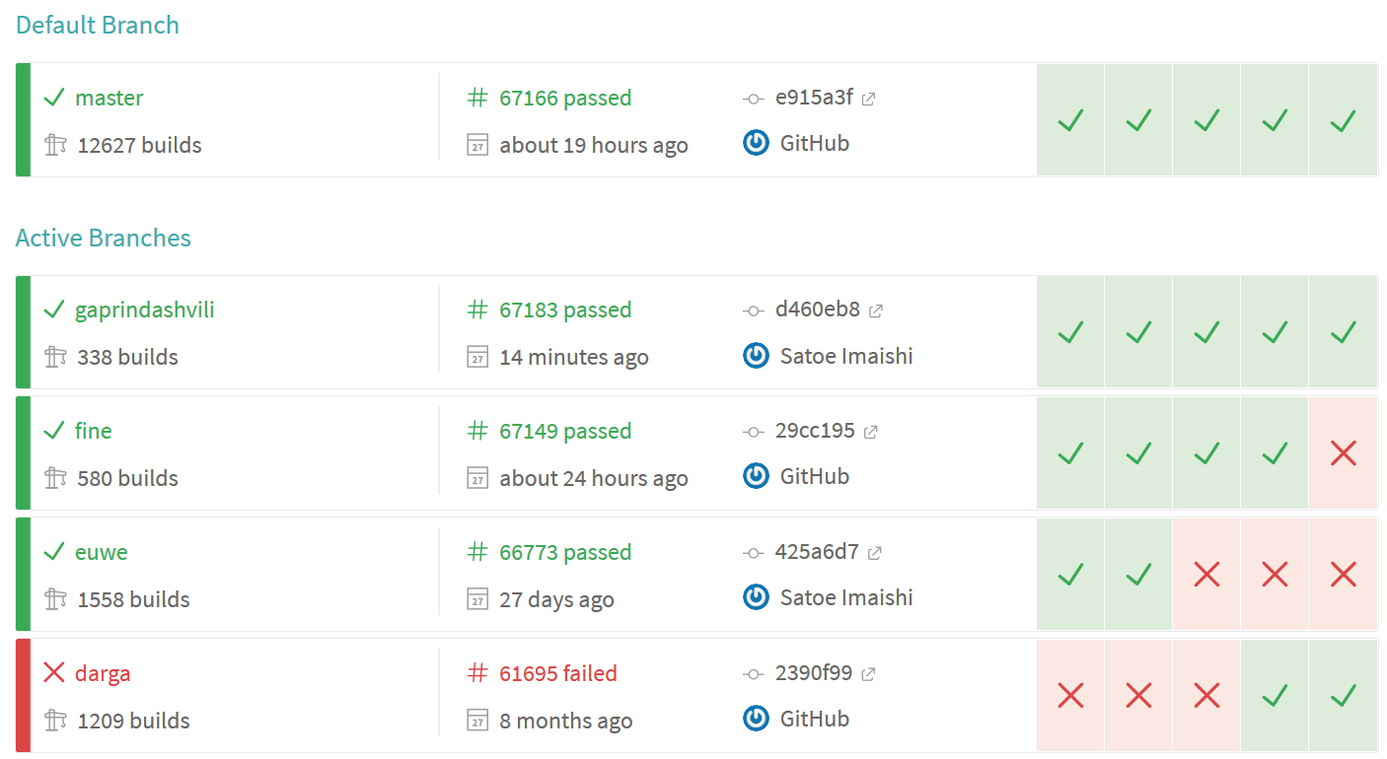
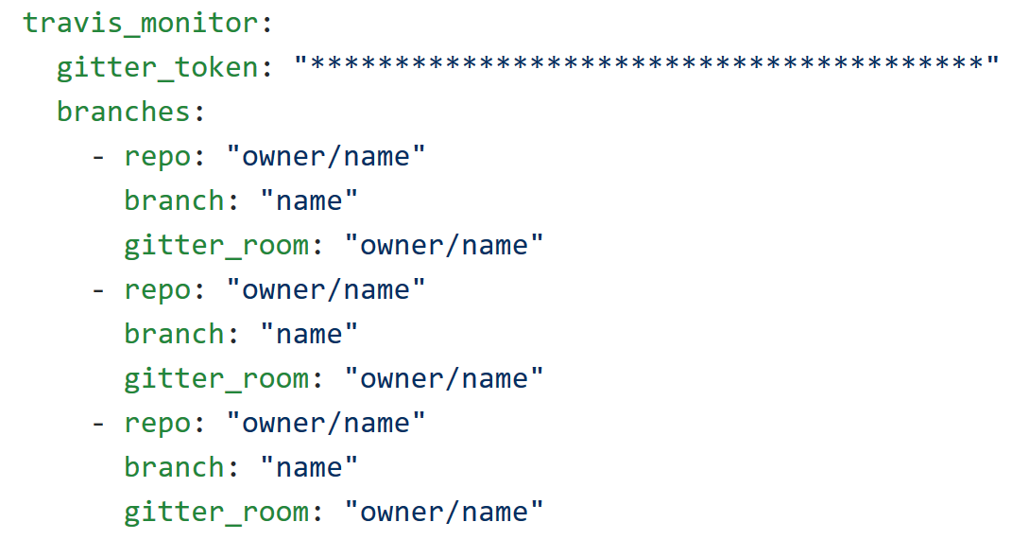
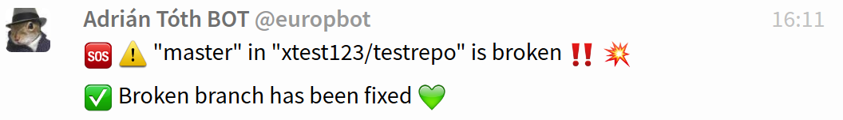
Gitter

Slide 10
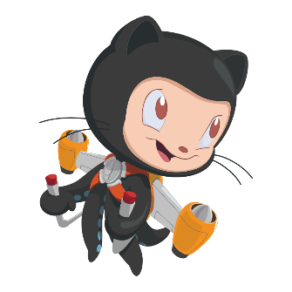
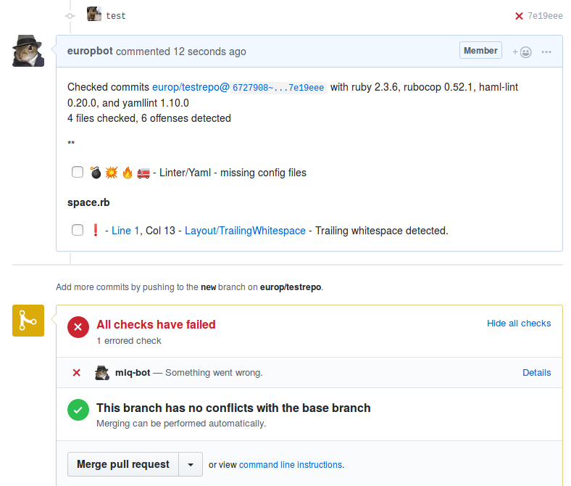
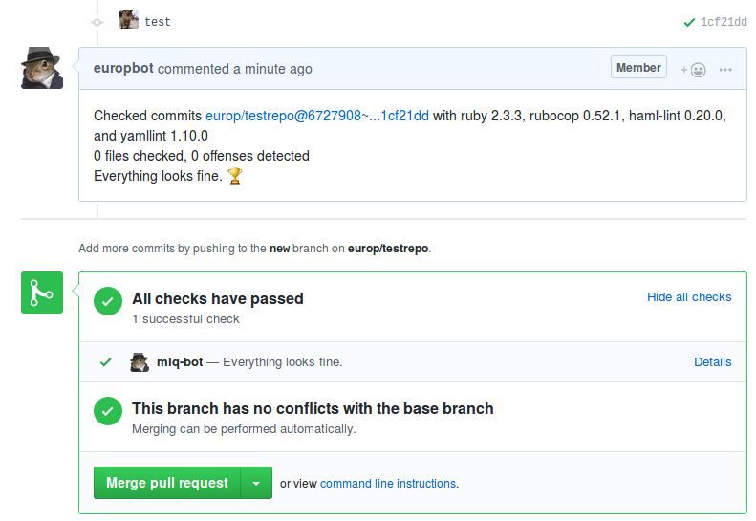
GitHub Status API

Slide 11
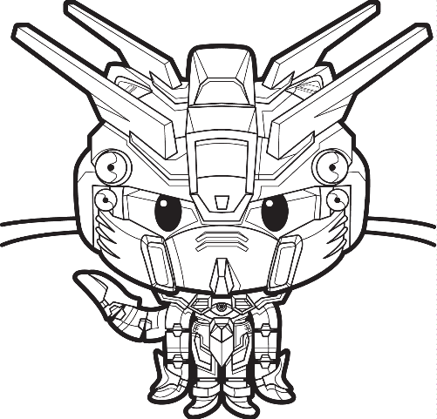

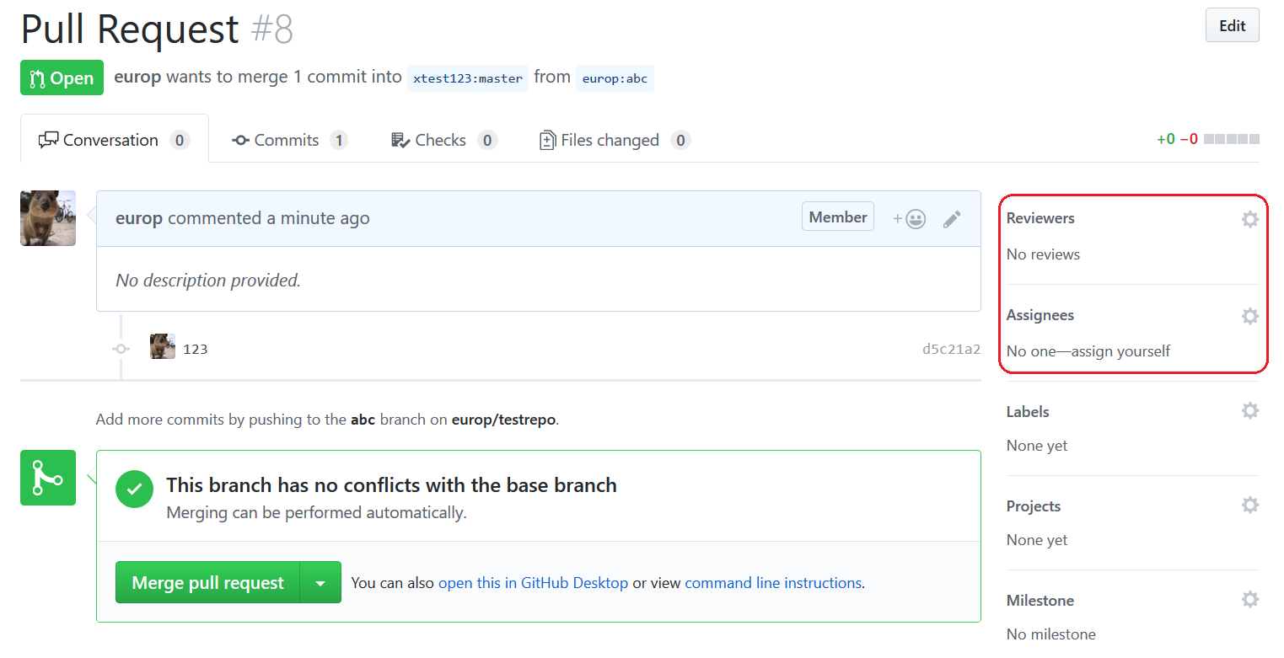
Missing Commands

Slide 12
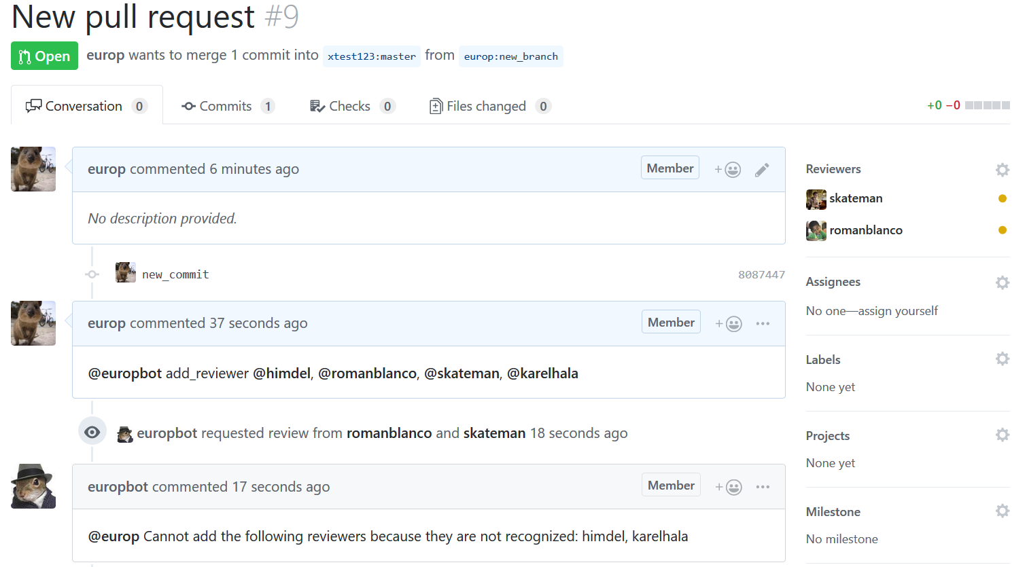
Pull Request Review

Slide 13
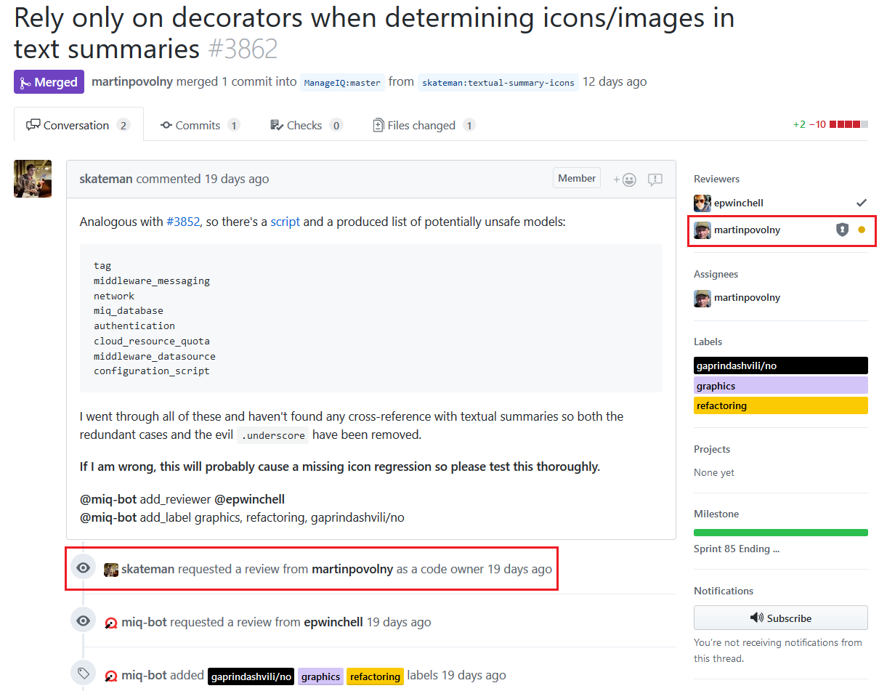
Automated review request

Slide 14
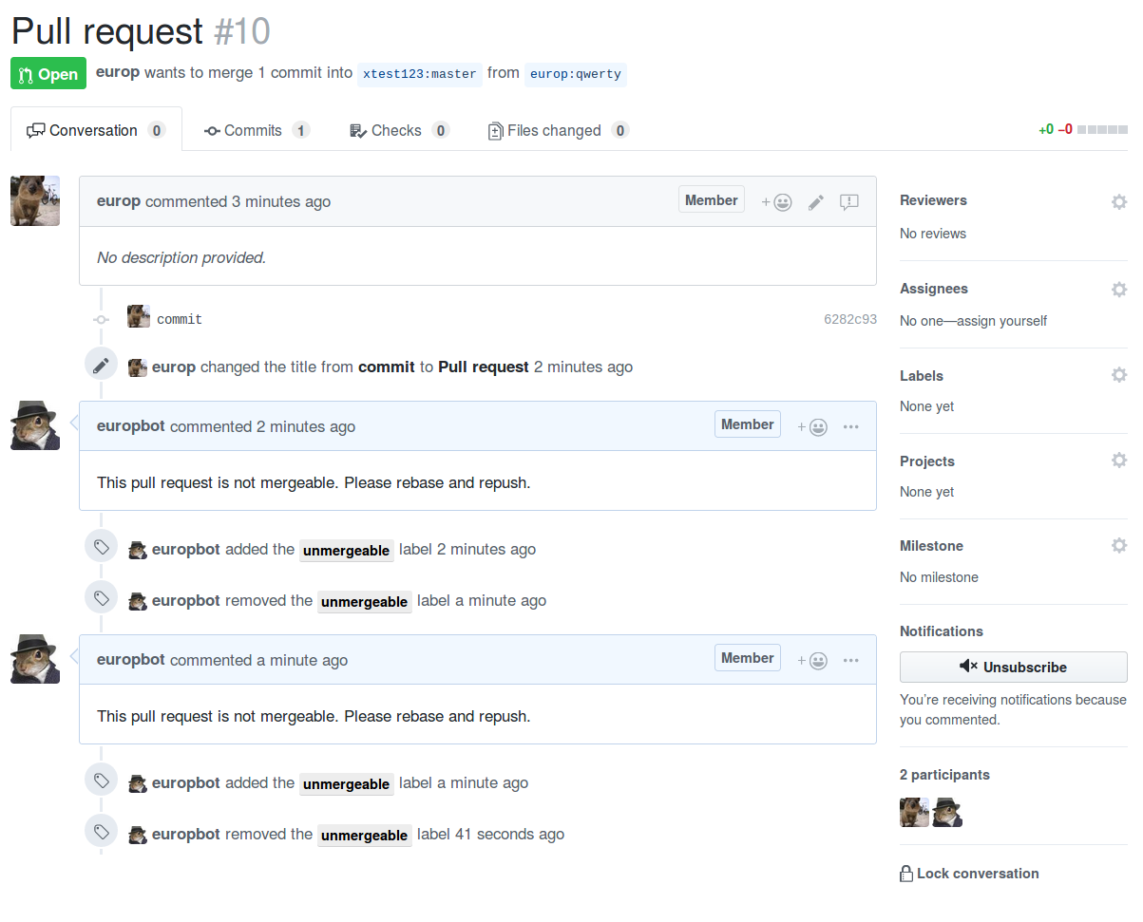
Unmergeable status problem

Slide 15

Thank you!

